Slide 1
§ 22. Культурное разнообразие и диалог культур

Slide 2
Проверка д/з

Slide 3
План урока
Универсальное и уникальное в культуре
Национальная культура
Поликультурное взаимодействие

Slide 4
1. Универсальное и уникальное в культуре

Slide 5

Универсальное в культуре
Всё то, что присуще всему человеческому роду

Slide 6
Универсальное
Существование общечеловеческих ценностей (жизнь, свободу, счастье, мир, представления о справедливости, правах и обязанностях людей, дружбе)
Символ, язык, ценности, нормы, традиции, мифы, ритуалы, знание и др.
Теоретические модели, описывающие развитие культуры.

Slide 7
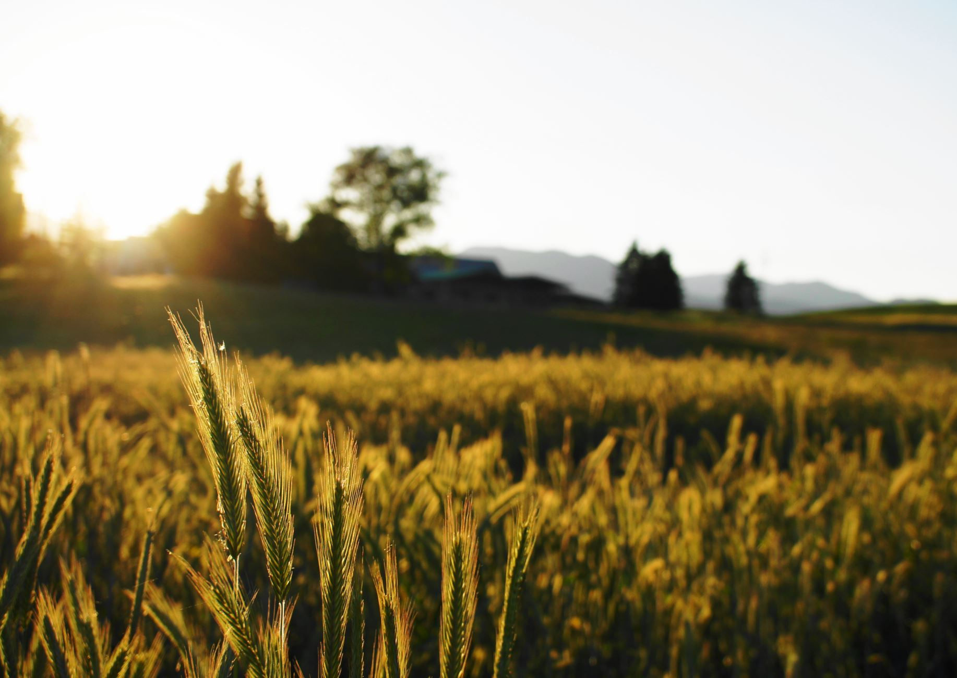
Уникальное
Особенности природной среды
Степень изолированности культур
Уровень традиционности культур
Исторически сложившиеся особенности

Slide 8
Западная и Восточная культура
Индивидуализм
Динамизм
Стремление к успеху, благополучию и процветанию
Желание подчинить себе природу
Жизненная активность
Коллективизм
Устойчивость и традиционность
Стремление к гармонии в природе и обществе
Нераздельность человека и природы
Созерцательность

Slide 9
2. Национальная культура

Slide 10
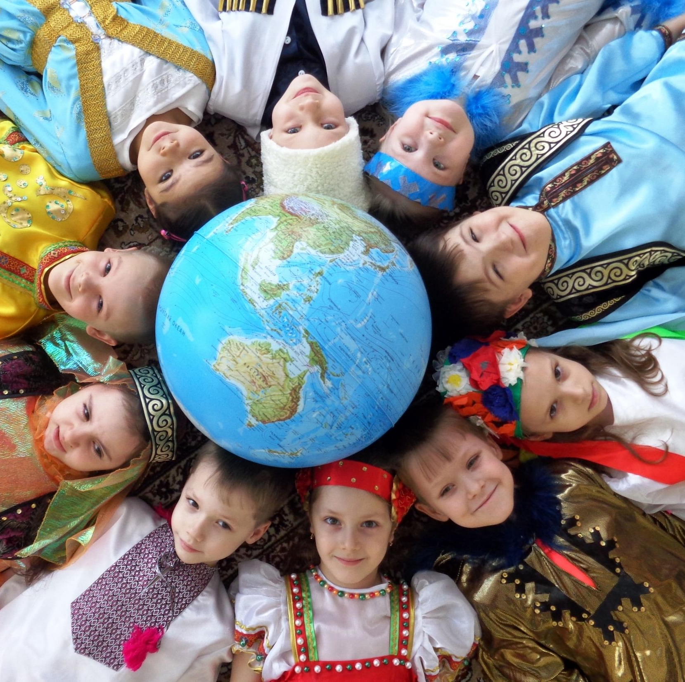
Национальная культура
это совокупность материальных и духовных ценностей нации, а также способов взаимодействия с природой и обществом

Slide 11
Компоненты национальной культуры
Общее историческое прошлое
Национальный язык
Материальные и духовные ценности
Специфические нормы, определяющие особенности взаимодействия между людьми — обычаи, традиции, мораль, религия
Характерные формы организации различных видов деятельности

Slide 12
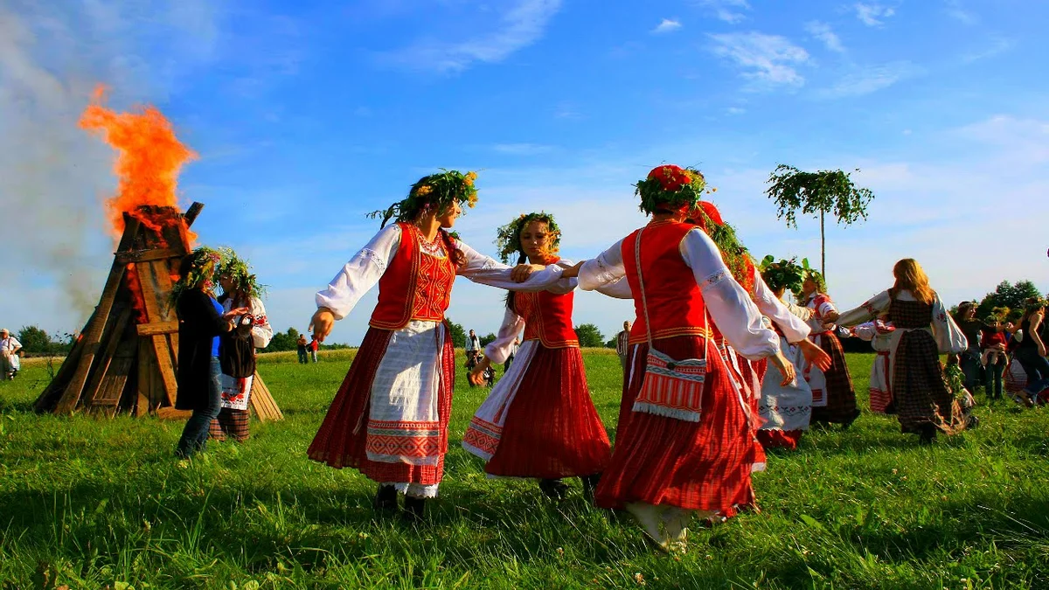
Национальное самосознание
совокупность представлений, традиций и понятий, позволяющих осознавать и причислять себя к нации

Slide 13
3. Поликультурное взаимодействие

Slide 14

Этноцентризм
мировоззрение, рассматривающее собственную культуру как образец по которому выносятся суждения о людях других культур; «предпочтение своей этнической группы, проявляющееся в восприятии и оценке жизненных явлений сквозь призму её традиций и ценностей»

Slide 15
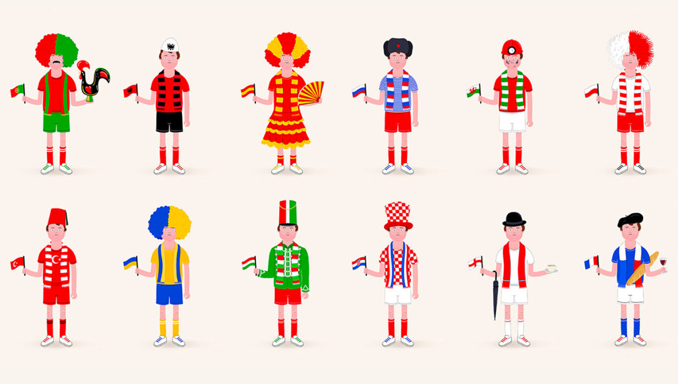
Этнокультурный стереотип
представляет собой сложившиеся представления о менталитете (складе ума, образе мыслей) и стандартном поведении представителей какого-либо народа. Отличается упрощённостью, односторонностью, а нередко и искажённостью.

Slide 16
Способы преодоления этноцентризма
личностный (личный опыт взаимодействия отдельного человека с культурой, ранее не известной ему);
этнический (диалог разных этносов в пределах одной национальной культуры);
межнациональный (диалога, в котором нации представлены как некоторое культурное целое)

Slide 17
Контроль знаний

Slide 18
Домашняя работа

Slide 19

Тест, оценки, д/з

